Slide 1

프로젝트 1
4분기 게임 설계 제안서
- 데이터 시각화를 중심으로 -
발표자 : 데이터팀 이새벽

Slide 2
< 목 차 >
데이터 요약
나라에 따른 선호 게임 장르
분산분석
시각화
연도별 게임의 트렌드
연도별 게임 장르 트렌드
연도별 게임 플랫폼 트렌드
출고량이 높은 게임에 대한 분석
결론

Slide 3
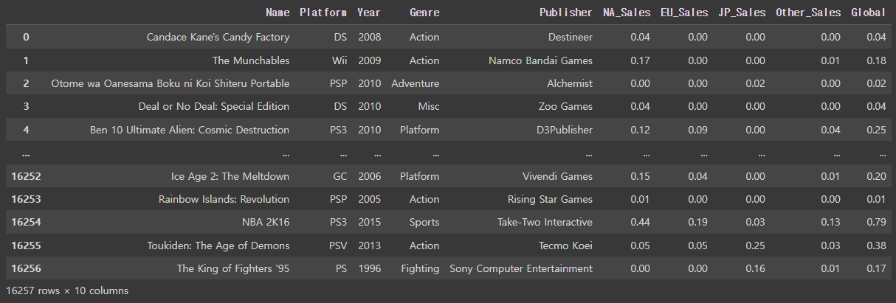
< 데이터 요약 >
중복치 및 결측치 제거
1978년~2020년까지의 데이터
게임명, 플랫폼, 년도, 장르, 배급사, 미국 출고량, 유럽 출고량, 일본 출고량, 기타 출고량, 총 출고량
출고량 값의 단위는 밀리언, 소수점 둘째자리

Slide 4
Q1
나라에 따른 선호 게임 장르

Slide 5
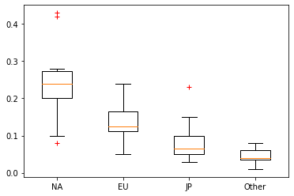
< 분석 1 >
‘대립가설 : 나라에 따라 선호하는 게임 장르가 있다.’
사진 상으로는 차이가 있어 보이지만 평균값의 차이가 실제로 의미 있는 차이인지 분산이 커서 그런 것인지 애매함
-> 분산분석(ANOVA) 실행

Slide 6
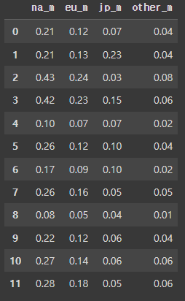
< 분산분석(ANOVA) >
F Value | P Value
19.59 | <0.05
평균 차이 분석
Analysis Of Variance, 서로 다른 그룹의 평균(또는 산술평균)에서 분산값을 비교하는 데 사용되는 분석 기법
주어진 4개 그룹(미국, 유럽, 일본, 기타 국가)의 평균에 대하여 차이가 있는지 ANOVA 통해 가설검정을 시행
분석 결과, 나라에 따른 게임 장르의 평균 차이는 F value 19.59, p value 0.05 이하로 유의미한 차이가 있었음
-> 나라에 따라 선호하는 게임 장르가 있다는 가설 채택

Slide 7
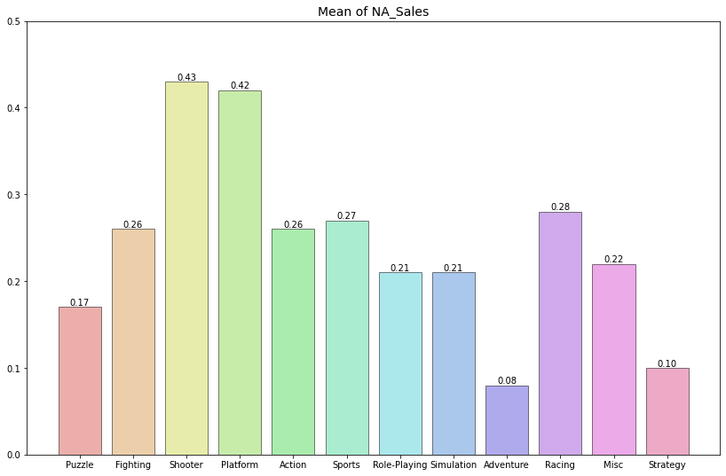


< 분석 1 – 미국 >

Slide 8
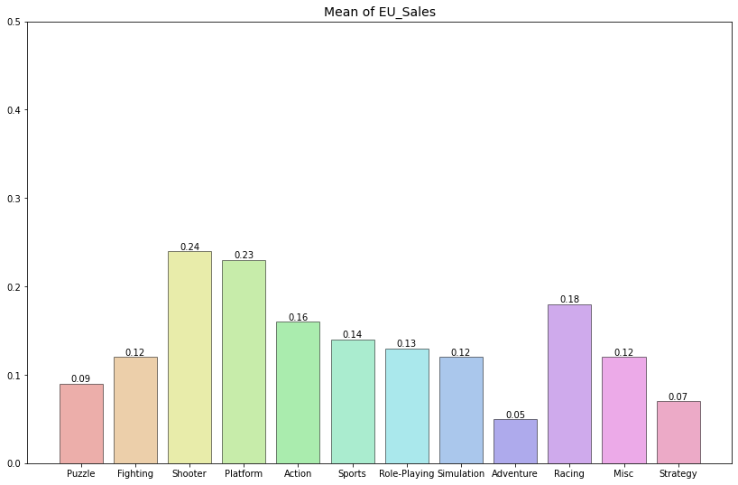


< 분석 1 – 유럽 >

Slide 9
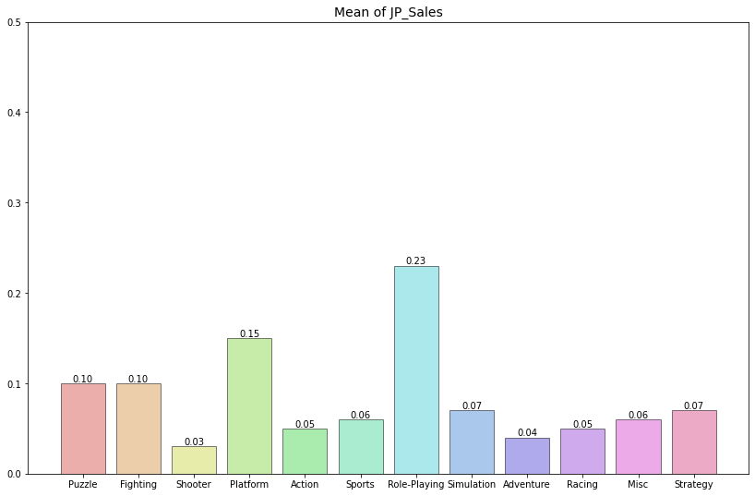

< 분석 1 – 일본 >

Slide 10
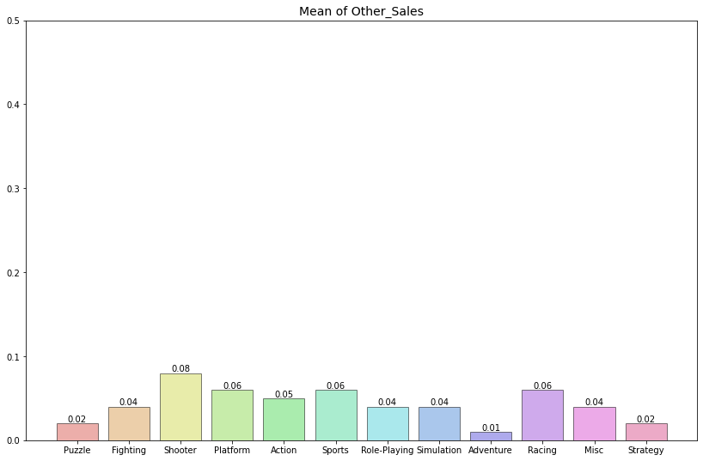



< 분석 1 – 기타 >

Slide 11
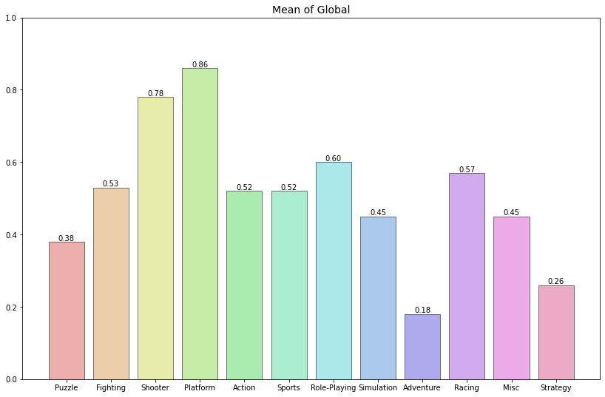


< 분석 1 – 전세계 >

Slide 12
Q2
연도별 게임의 트렌드

Slide 13
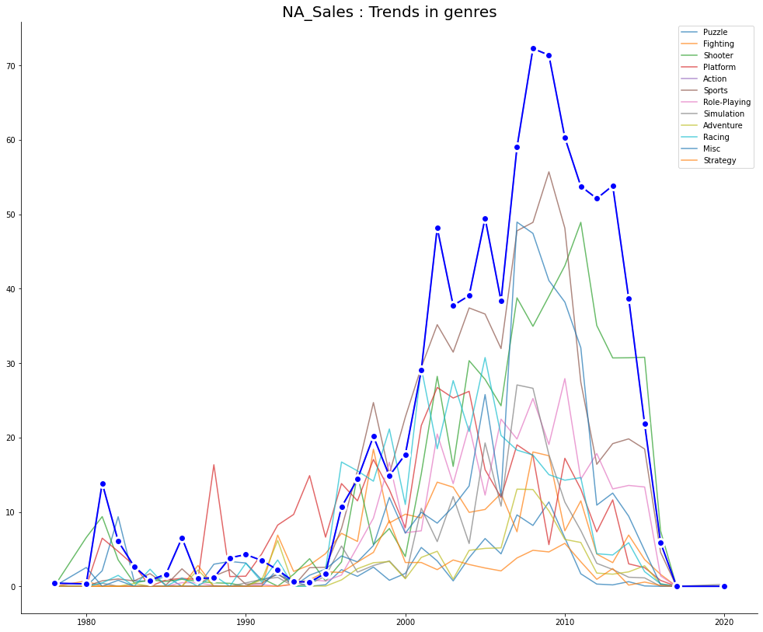

< 분석 2 – 미국 (장르) >
Action
Shooter

Slide 14
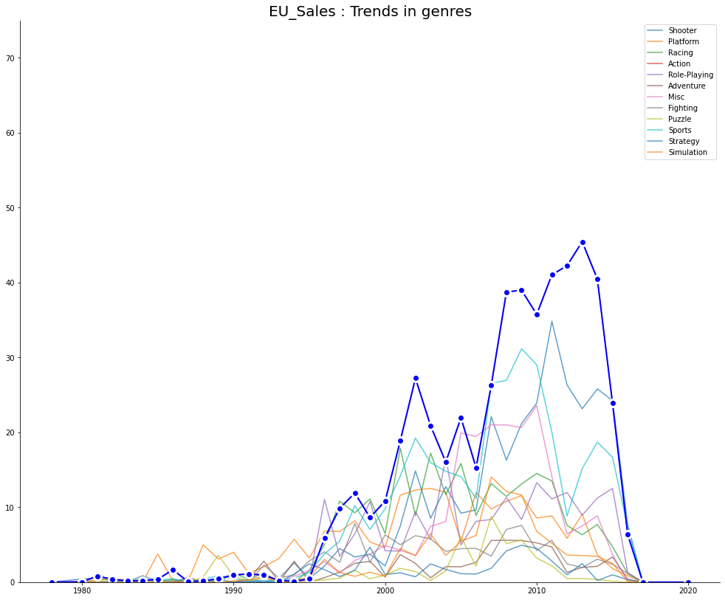

< 분석 2 – 유럽 (장르) >
Action
Shooter
Sports

Slide 15
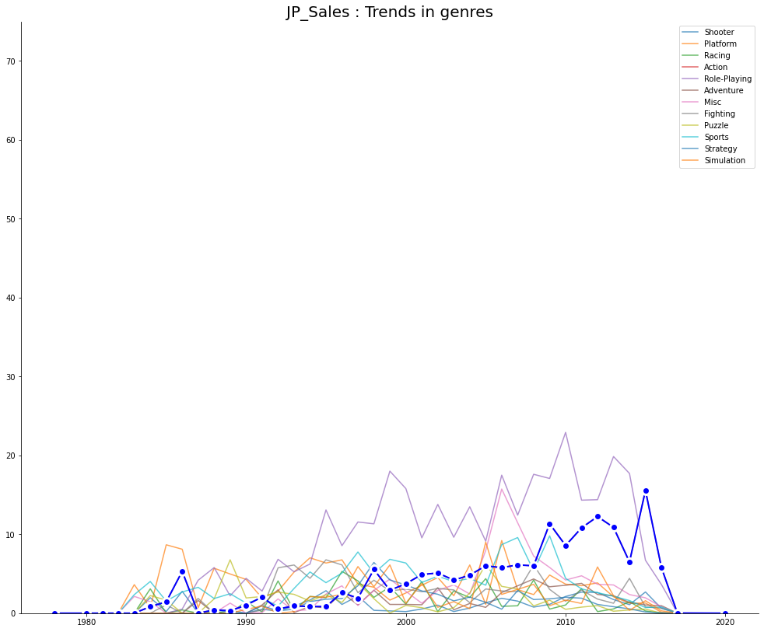

< 분석 2 – 일본 (장르) >
Role-Playing
Action

Slide 16
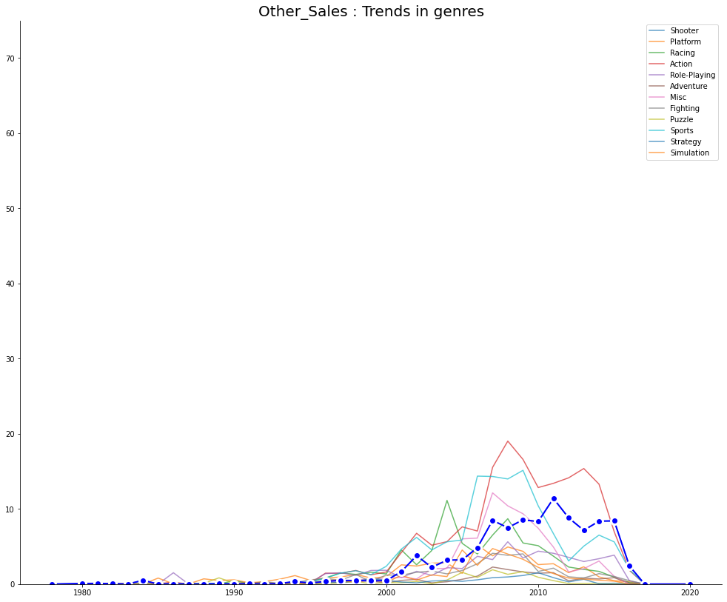

< 분석 2 – 기타 (장르) >
Action
Shooter
Sports

Slide 17
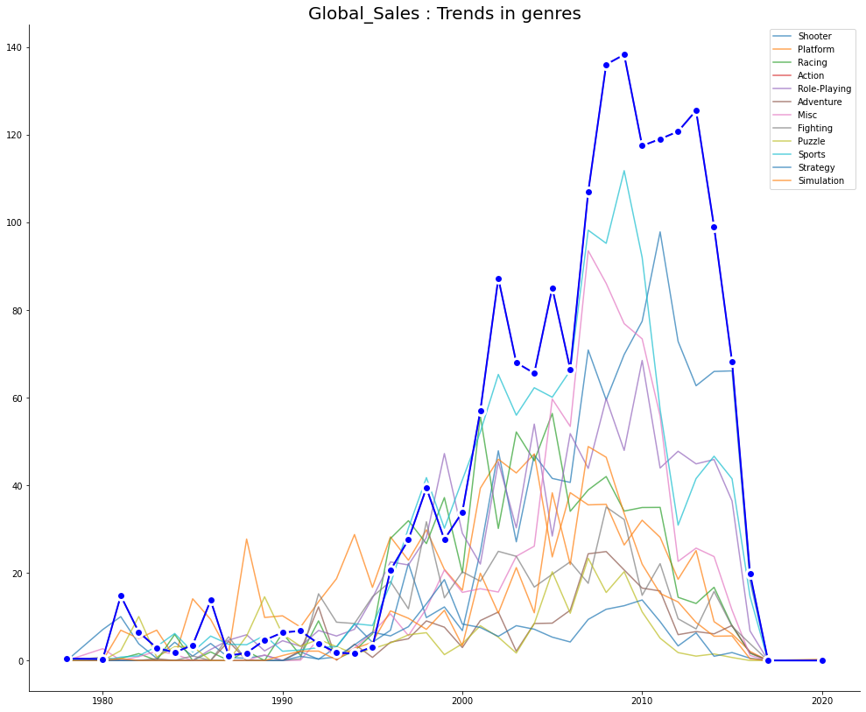

< 분석 2 – 전세계 (장르) >
Action
Shooter
Sports

Slide 18
< 분석 2 – 플랫폼>
휴대용 | DS 3DS PSP GB GBA PSV WS GG WiiU SAT
콘솔 | Wii GC XB X360 PS PS2 PS3 PS4 2600 NES SNES DC N64 XOne GEN SCD NG TG16 3DO PCFX (비교를 위해 PC도 포함)

Slide 19
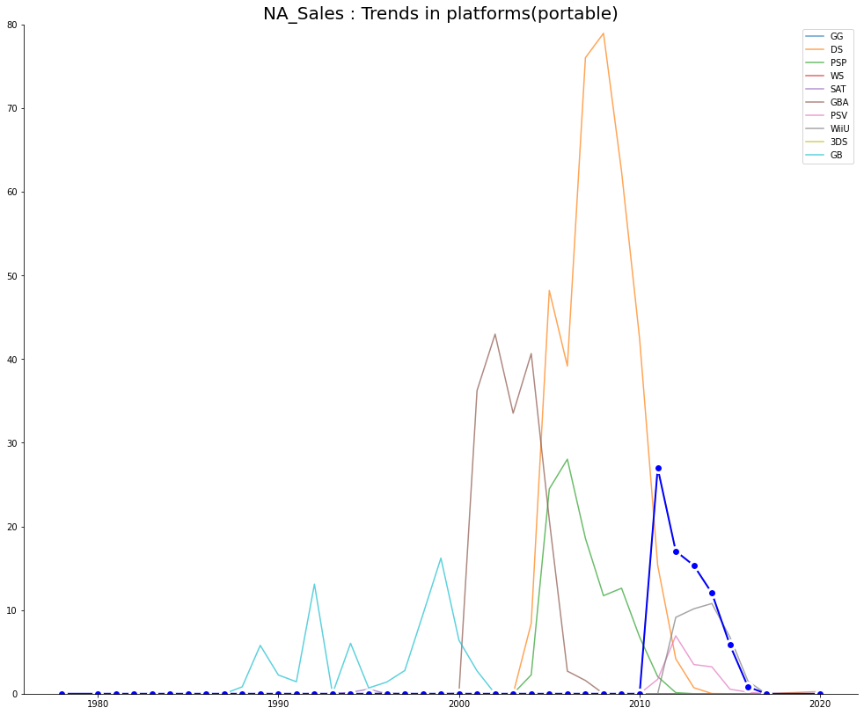

< 분석 2 – 미국 (휴대용 플랫폼) >
DS
WiiU
3DS

Slide 20
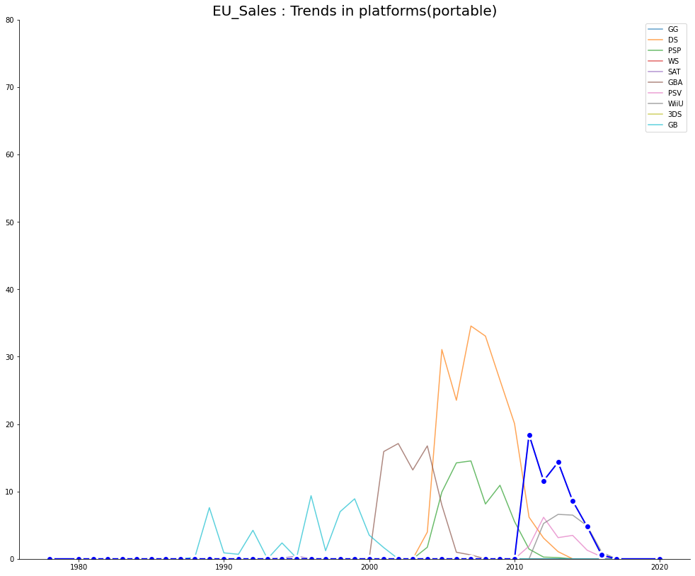

< 분석 2 – 유럽 (휴대용 플랫폼) >
DS
WiiU
3DS

Slide 21
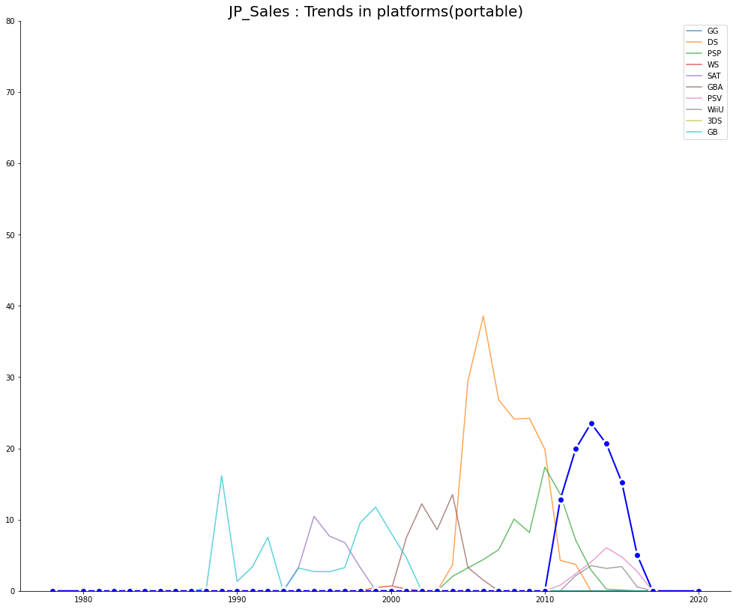

< 분석 2 – 일본 (휴대용 플랫폼) >
3DS

Slide 22
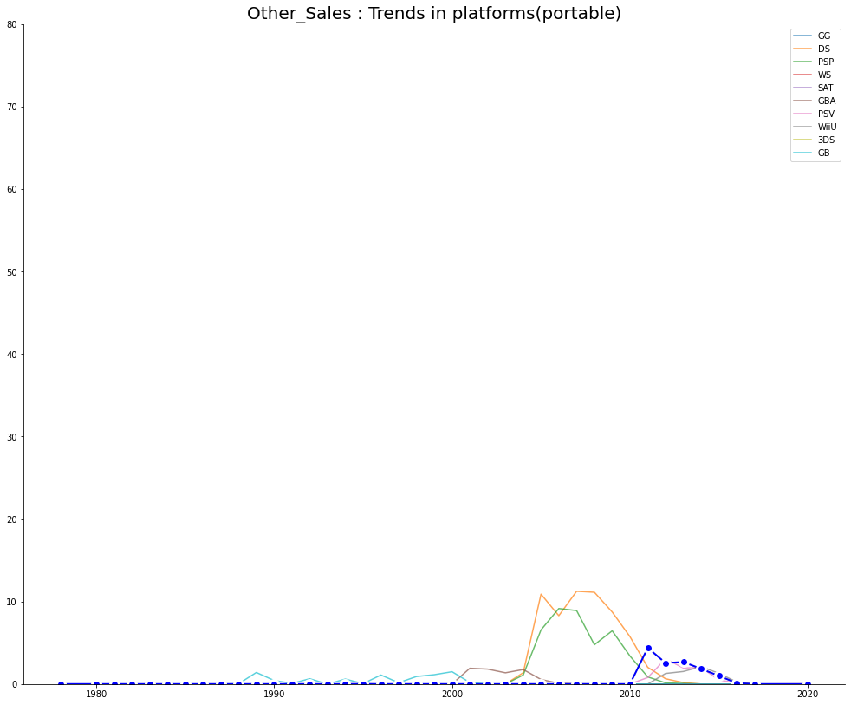

< 분석 2 – 기타 (휴대용 플랫폼) >
3DS
WiiU

Slide 23
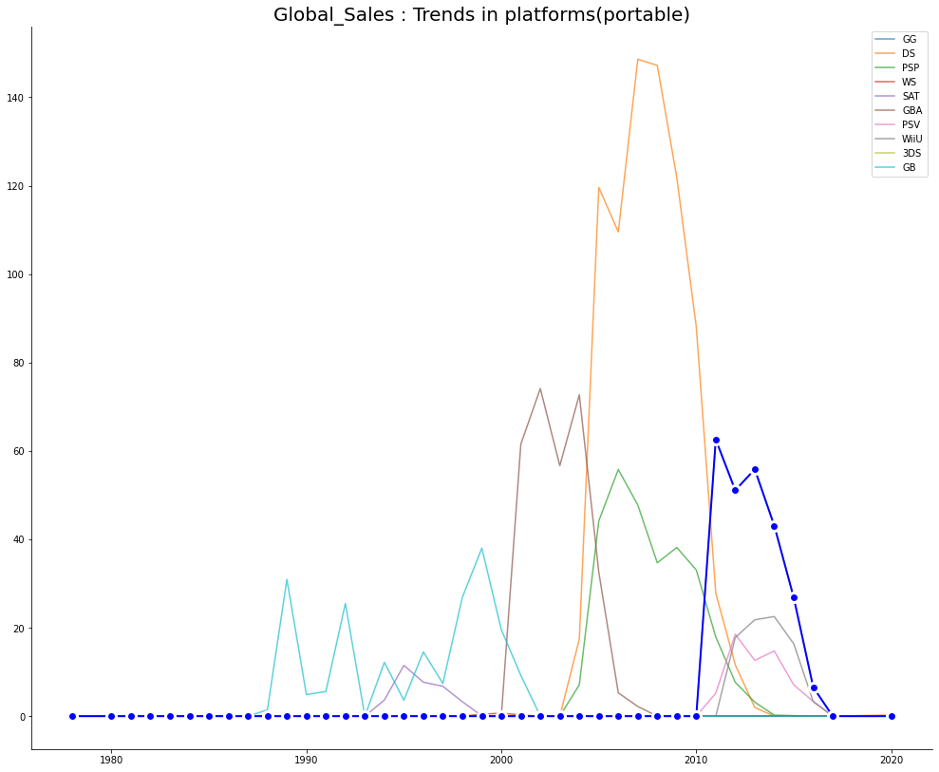

< 분석 2 – 전세계 (휴대용 플랫폼) >
3DS
WiiU

Slide 24
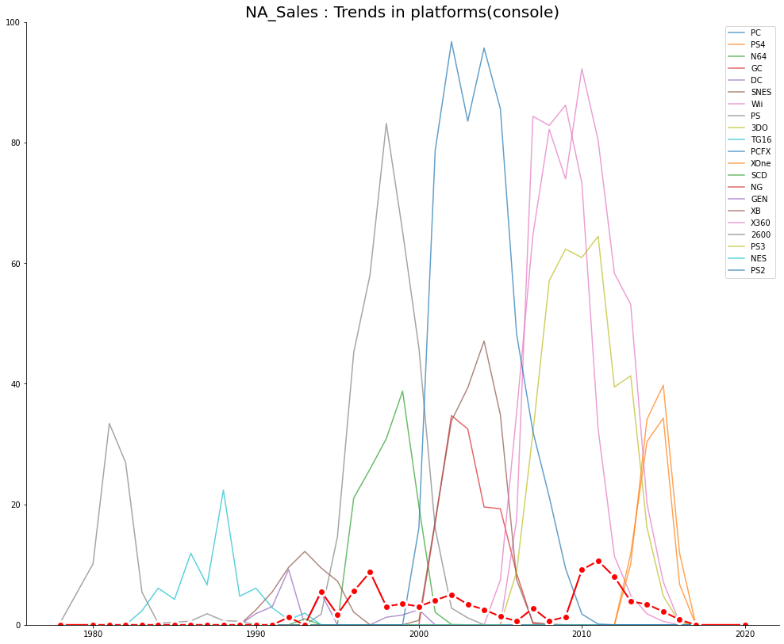

< 분석 2 – 미국 (콘솔) >
PS4
XOne

Slide 25
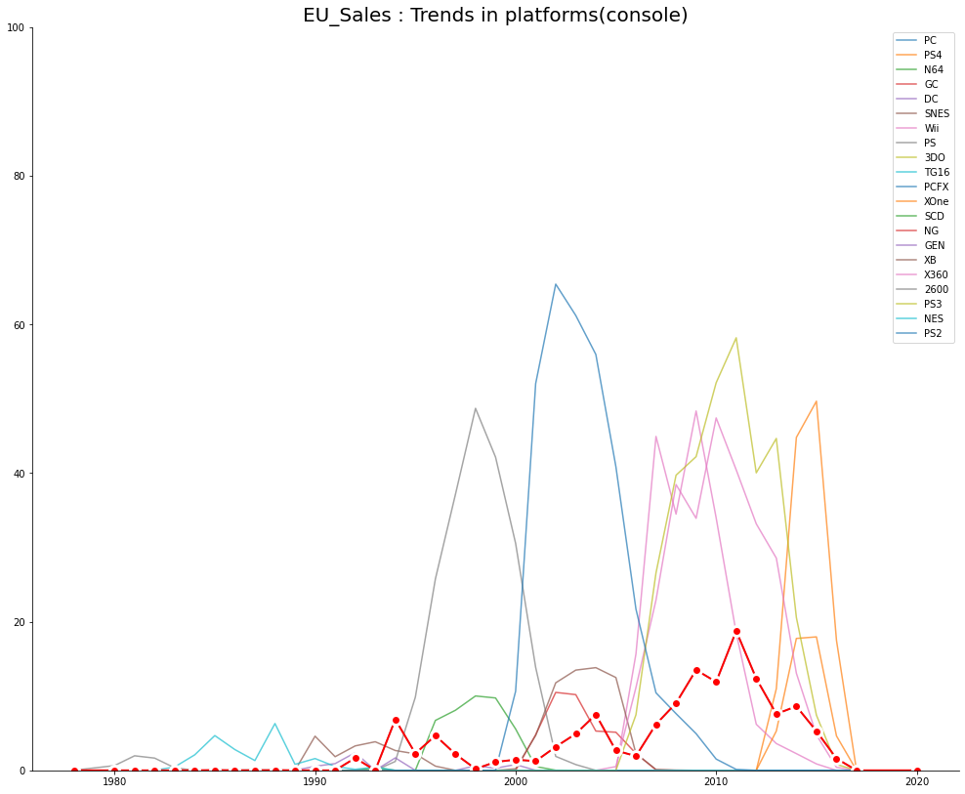

< 분석 2 – 유럽 (콘솔) >
PS4
XOne

Slide 26
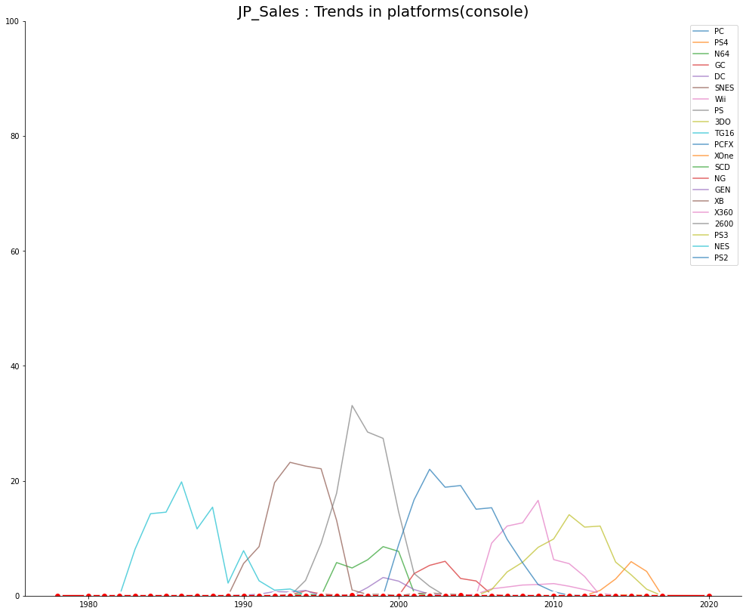

< 분석 2 – 일본 (콘솔) >
PS3
PS4

Slide 27
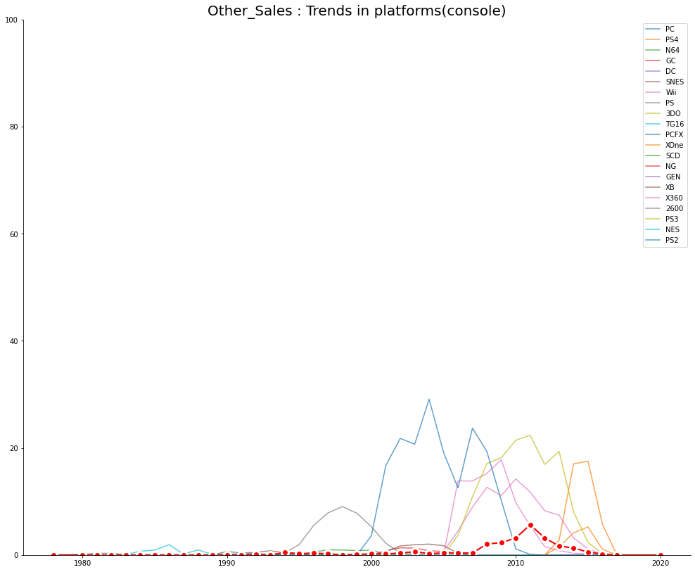

< 분석 2 – 기타 (콘솔) >
PS3
PS4
XOne

Slide 28
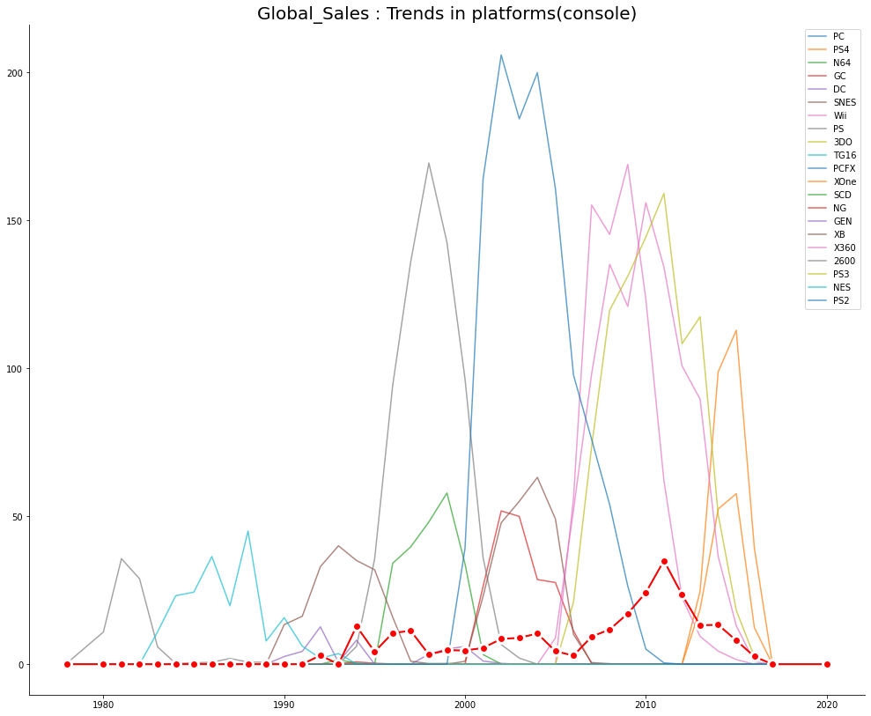

< 분석 2 – 전세계 (콘솔) >
PS3
PS4
XOne

Slide 29




< 분석 2 – 플랫폼 트렌드 >
PS4
3DS
WiiU
XOne

Slide 30
Q3
출고량이 높은 게임에 대한 분석

Slide 31
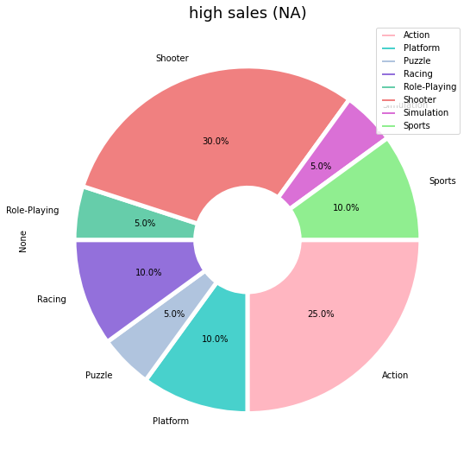


< 분석 3 – 미국 >
미국 기준 출고량 높은 게임 20개 장르
배급사 닌텐도 : 7개

Slide 32
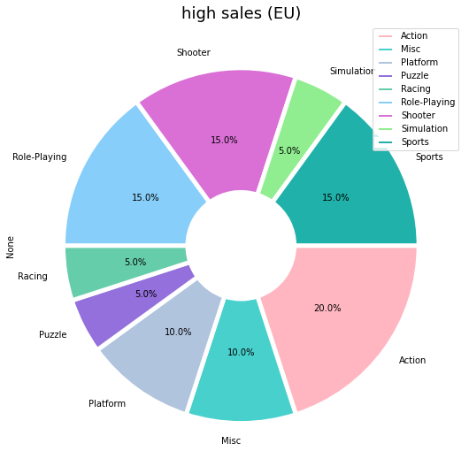


< 분석 3 – 유럽 >
유럽 기준 출고량 높은 게임 20개 장르
배급사 닌텐도 : 10개

Slide 33
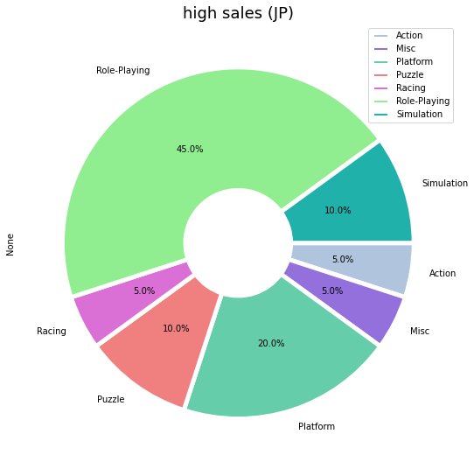

< 분석 3 – 일본 >
일본 기준 출고량 높은 게임 20개 장르
배급사 닌텐도 : 17개

Slide 34
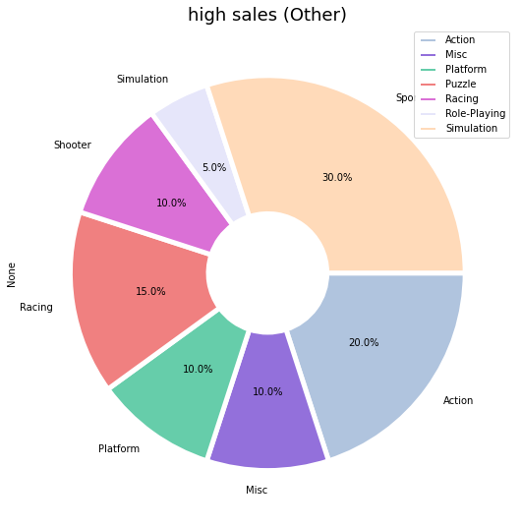


< 분석 3 – 기타 >
기타 기준 출고량 높은 게임 20개 장르
배급사 닌텐도 : 8개

Slide 35
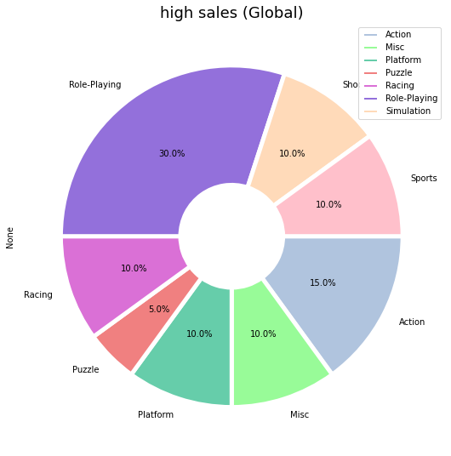

< 분석 3 – 전세계 >
전세계 기준 출고량 높은 게임 20개 장르
배급사 닌텐도 : 12개

Slide 36
결론
4분기 게임 설계 제안

Slide 37
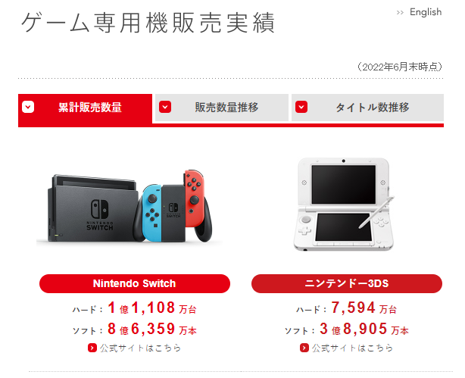
< 결론 >
닌텐도 스위치(2017년 발매) : 1억 1,108만대 판매 (2022년 06월 기준)
PS4(2013년 발매) : 1억 1,720만 대 판매

Slide 38
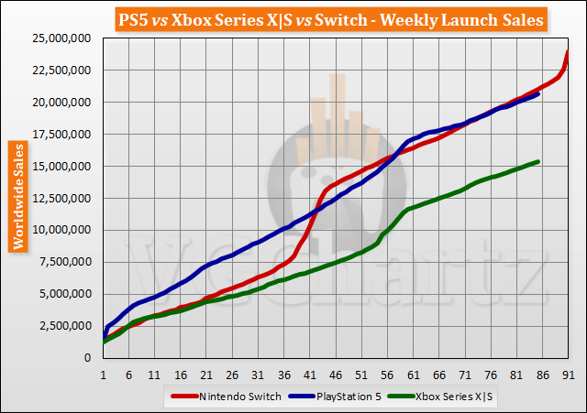
< 결론 >
2022년 6월 기준
닌텐도 스위치 Sales : 21,447,588
PS5(2020년 발매) Sales : 20,937,686
출처 : VGchartz

Slide 39
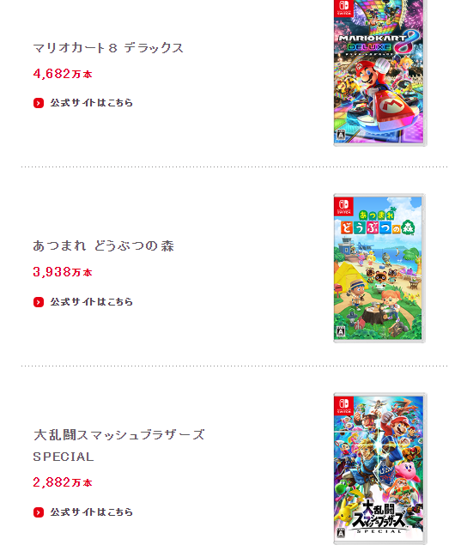
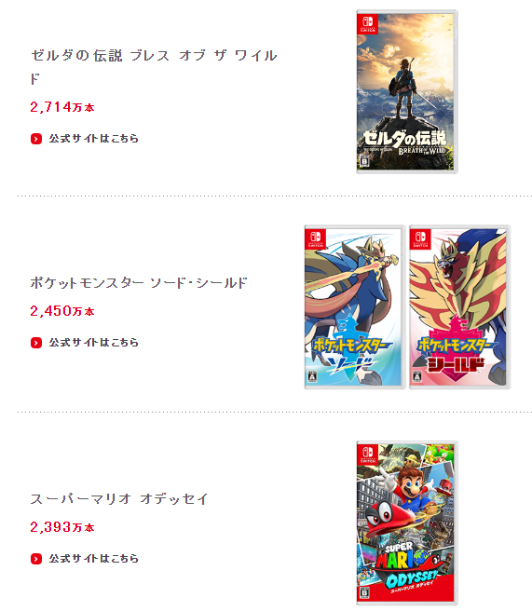
< 결론 >
장르 : Racing, Adventure, Fighting, Role-Playing, Action
2000년대부터 꾸준히 인기 많은 Action, RPG 장르 채택

Slide 40
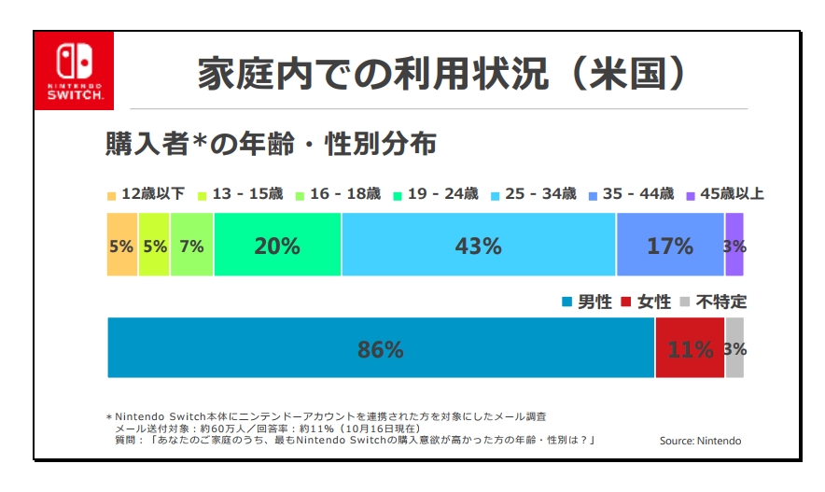
< 결론 >
출처 : Nintendo
게임을 즐기는 연령대가 12세 이하부터 45세 이상까지 다양함
친구나 가족 같은 다양한 연령대가 함께 즐길 수 있는 게임 계획

Slide 41

< 결론 >
상위 6개 게임 중 5개가 멀티플레이어 게임

Slide 42
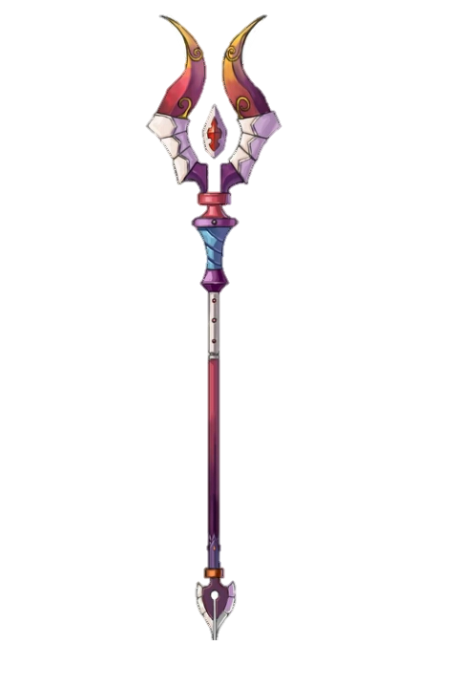





< 제안 >
멀티플레이어 액션 RPG 제안

Slide 43
감사합니다.

